Slide 1
Значение народных промыслов в современной жизни.
Леонова Г.Е.
Педагог МБДОУ №19 «Зайчик»

Slide 3
Народное и декоративно - прикладное искусство являются неотъемлемой частью художественной культуры.
Произведения народных промыслов отражают художественные традиции нации, миропонимание, мировосприятие и художественный опыт народа сохраняют, сохраняют историческую память.
В широком значении народные промыслы – это создаваемые народом на основе индивидуального и коллективного творческого опыта разнообразной посуды, кружевных салфеток, деревянных резных досок, вышитых полотенец и много других изделий народного обихода.

Slide 5
Произведения народных промыслов имеют духовную и материальную ценность, отличаются красотой и пользой.
Мастера народного декоративно – прикладного искусства создают свои произведения из разнообразных материалов.
Наиболее распространены художественная керамика, ткачество, кружевоплетение, вышивка, роспись, резьба по дереву или камню, ковка, литьё гравирование, чеканка и др.

Slide 6
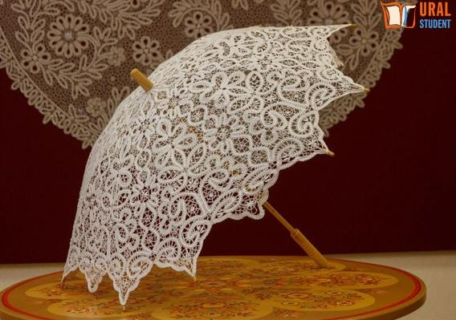
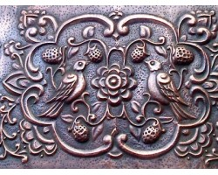
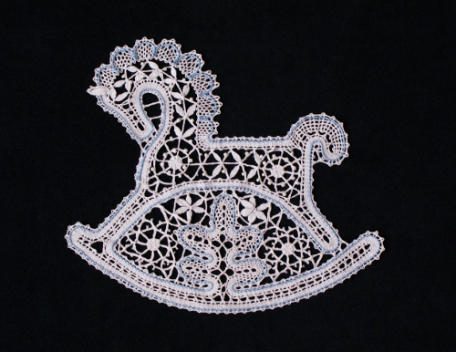
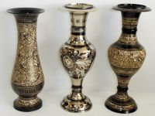

Slide 7
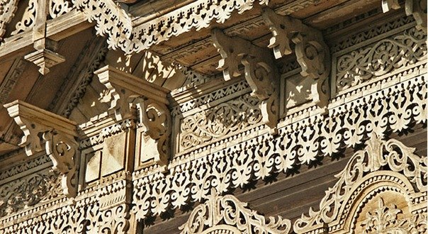
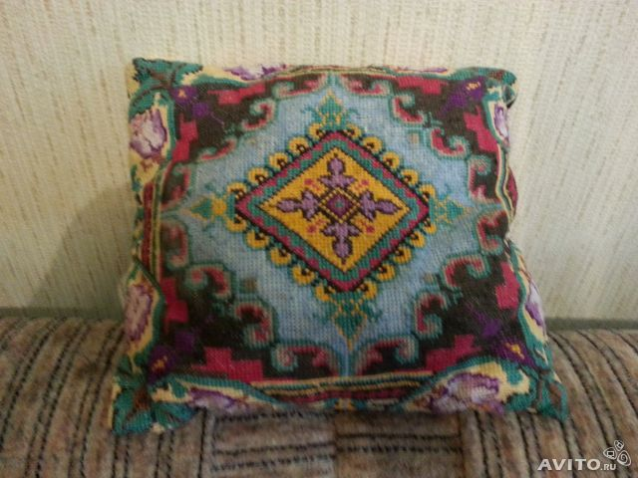

Slide 8
Народные промыслы
это зеркало прошлого, оно несет в себе отзвуки истории каждого народа,
а культура и народный быт обладают глубокой преемственностью.

